Slide 1
Ecommify Database Design
Diseño conceptual y lógico de la base de datos del proyecto
Arquitectura Poliglota Hibrida: PostgreSQL + MongoDB
Andres Fernando Diaz Moreno | Carlos Alberto Arevalo Martinez | Luis Alfredo Gonzalez Mercado | Andres Camilo Lopez Castro

Slide 2
Contexto y requisitos
Marketplace multivendedor basado en el dataset Brazilian E-Commerce by Olist.
Cargas OLTP: ordenes, pagos, clientes, envíos y auditoría.
Cargas OLAP: ventas por categoria, segmentos de clientes, sellers y geografia.
Metas: menos de 100 ms en PostgreSQL, menos de 200 ms en MongoDB y más de 99% de disponibilidad.
Ecommify Database Design | 2

Slide 3
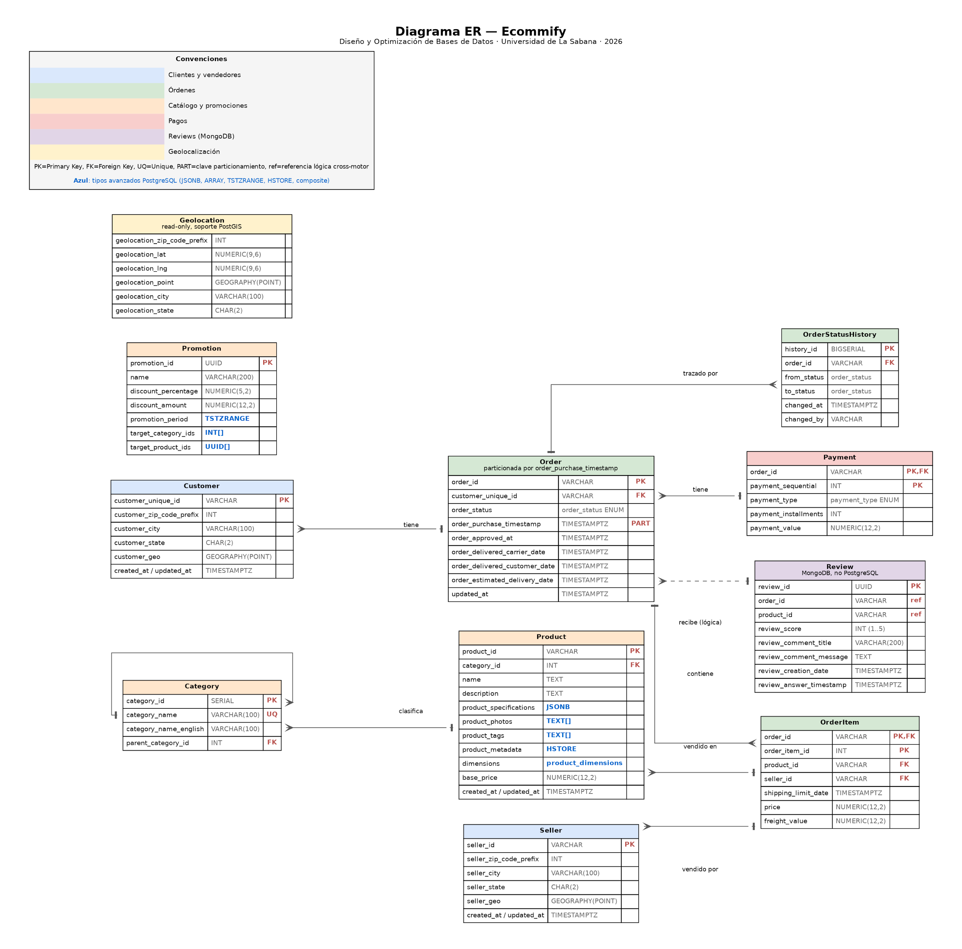
Diseno conceptual ER
Customer usa customer_unique_id como identidad real del cliente.
Category se separa para corregir la dependencia transitiva del modelo inicial.
Order, OrderItem, Payment y OrderStatusHistory forman el nucleo transaccional.
Review queda como entidad lógica con almacenamiento fisico en MongoDB.
Ecommify Database Design | 3

Slide 4
Esquema relacional PostgreSQL
Tablas principales: customer, order, order_item, payment, product, seller, category, promotion y geolocation.
Order se particiona por order_purchase_timestamp para consultas por rango temporal.
FKs y CHECK constraints protegen integridad transaccional y reglas de negocio.
Materialized views separan reportería de la carga OLTP.
Ecommify Database Design | 4

Slide 5
Tipos avanzados y extensiones
JSONB para especificaciones variables de producto.
TEXT[] para fotos y etiquetas; HSTORE para metadatos ligeros.
TSTZRANGE para vigencia de promociones.
PostGIS, pg_trgm, pgcrypto, hstore y btree_gin como extensiones justificadas.
Ecommify Database Design | 5

Slide 6
Modulo MongoDB
product_catalog como proyeccion denormalizada para lectura de frontend.
reviews como storage primario con referencias logicas a PostgreSQL.
analytics_events usa Bucket Pattern para alto throughput.
user_sessions usa TTL nativo para datos efimeros.
Ecommify Database Design | 6

Slide 7
Matriz de decision
PostgreSQL aloja entidades con ACID, relaciones criticas y auditoria.
MongoDB aloja documentos flexibles, alto volumen de eventos y datos efimeros.
Product es fuente de verdad en PostgreSQL; product_catalog se sincroniza a MongoDB.
Reviews aceptan consistencia eventual por su menor criticidad transaccional.
Analisis CAP
Pagos, ordenes y catalogo fuente se diseñan como CP.
Catalogo de lectura, reviews, eventos y sesiones se diseñan como AP.
No existe una posición CAP global óptima para todo Ecommify.
La arquitectura hibrida asigna el trade-off CAP por modulo.
Ecommify Database Design | 7

Slide 8
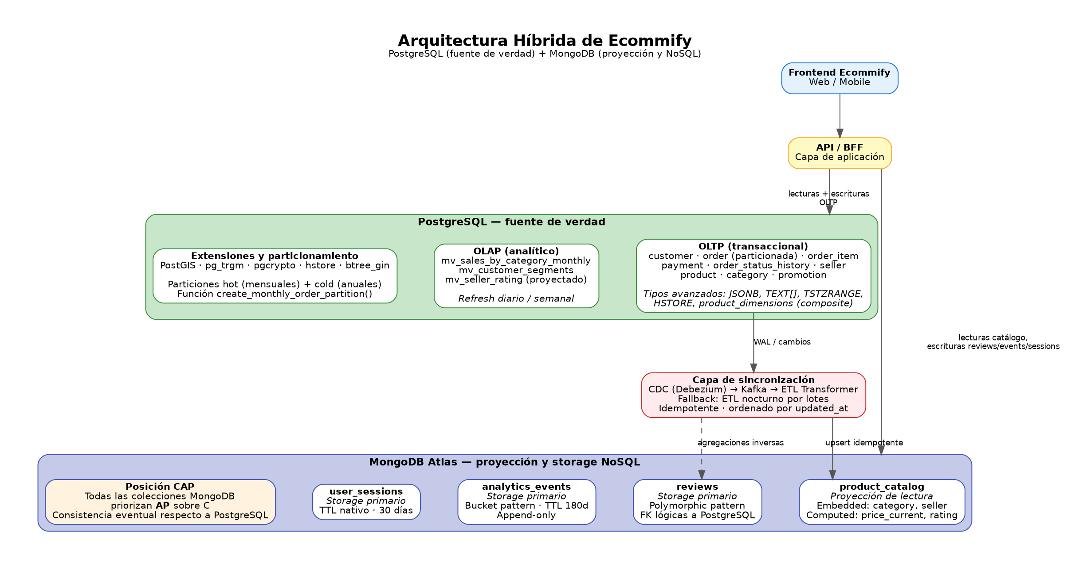
Arquitectura hibrida y sincronizacion
CDC con Debezium/Kafka como opcion primaria.
ETL cada 6 horas o nocturno como fallback para Atlas M0.
Upserts idempotentes por product_id y validacion por source_updated_at.
El checkout valida precio y promociones contra PostgreSQL.
Ecommify Database Design | 9

Slide 9
Limitaciones y mitigaciones
Supabase free tier: indices selectivos, particiones y refresh fuera de horas pico.
Atlas M0: TTL, catalogo solo de productos activos y sin sharding.
Referencias cross-motor: validacion en aplicacion y deteccion ETL.
Consistencia eventual del catalogo mitigada por validacion transaccional en checkout.
Ecommify Database Design | 10

Slide 10
Plan de implementacion
1. Crear extensiones, tipos y tablas PostgreSQL.
2. Cargar Olist por chunks y validar constraints.
3. Crear indices, particiones, triggers y materialized views.
4. Crear colecciones MongoDB e indices.
5. Implementar ETL/CDC y pruebas de consistencia.
Ecommify Database Design | 11

